Slide 1
Notfallmappe und Vorsorgeleitfaden
Landratsamt Landsberg am Lech

Slide 2
Ein paar Blicke riskieren…
Rundblick: Hintergrund
Einblick: Aufbau und Inhalt
Ausblick: Unser Anliegen

Slide 3
Rundblick: Hintergrund
Landkreis Landsberg am Lech
31 Gemeinden
Sieben Notfallmappen/Vorsorgeleitfäden
Unterschiedlicher Umfang
Unterschiedliche Qualität
Freistaat Bayern
96 Landkreise und kreisfreie Städte

Slide 4
Rundblick: Hintergrund (2)
Entwicklung einer Vorlage für alle Gemeinden
Notfall: Ausweis, Karte, Mappe
Vorsorge: Leitfaden (keine Formulare)
Schön…
Aktueller Stand
Rechtlich geprüft
Individualisierung möglich (Gemeindeversionen)
Refinanzierung möglich (Schutzgebühr, Werbeanzeigen)

Slide 5
Rundblick: Hintergrund (2)
Entwicklung einer Vorlage für alle Gemeinden
Notfall: Ausweis, Karte, Mappe
Vorsorge: Leitfaden (keine Formulare)
Schön… | … aber
Aktueller Stand | Hoher Entwicklungsaufwand
Rechtlich geprüft | Fortlaufende Aktualisierung notwendig
Individualisierung möglich (Gemeindeversionen)
Refinanzierung möglich (Schutzgebühr, Werbeanzeigen)

Slide 6
Einblick: Aufbau und Inhalt

Slide 8
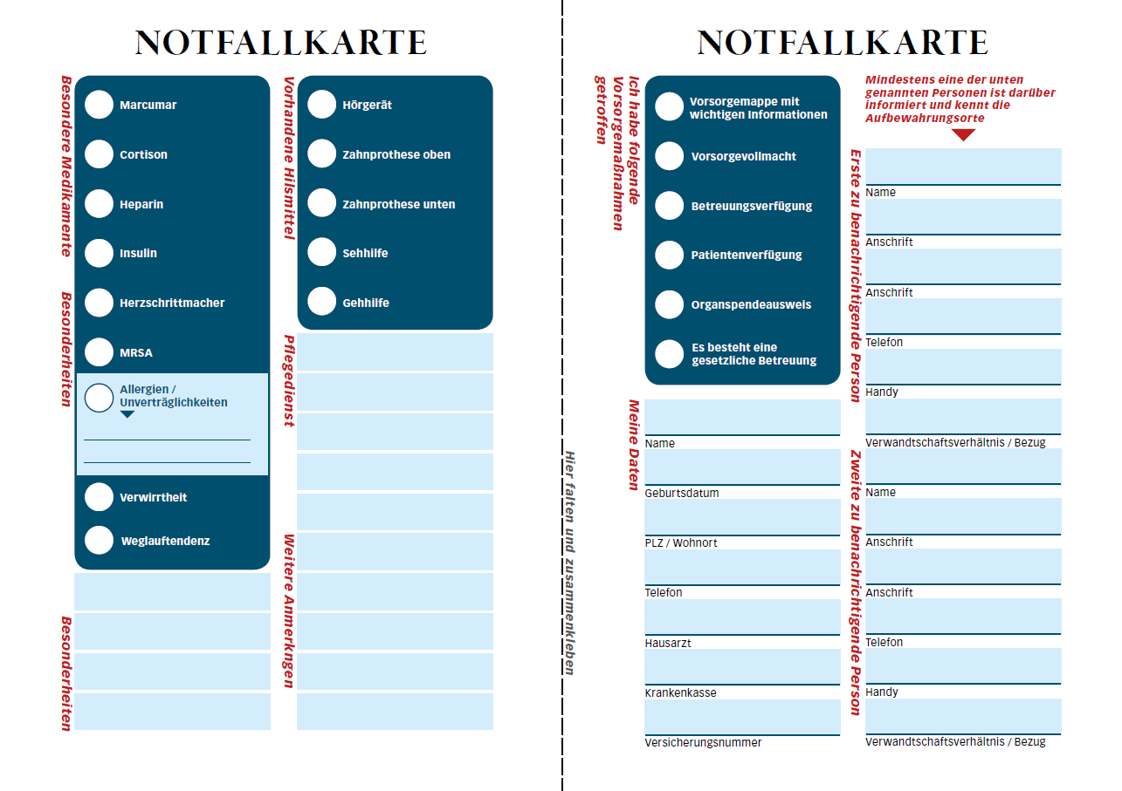

Slide 9
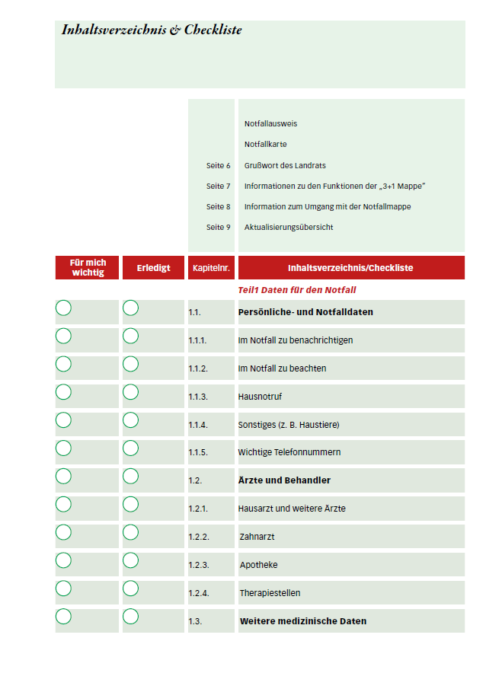
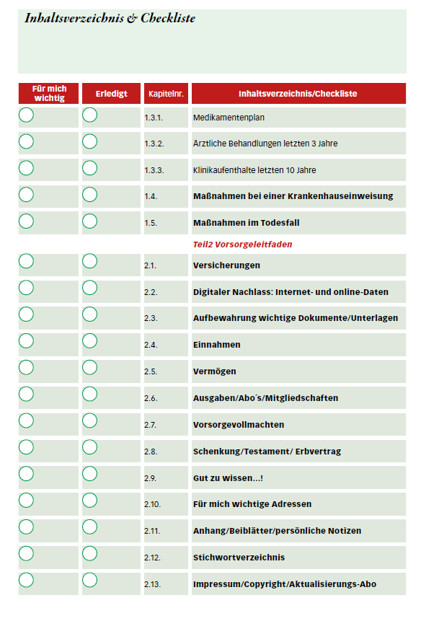

Slide 10
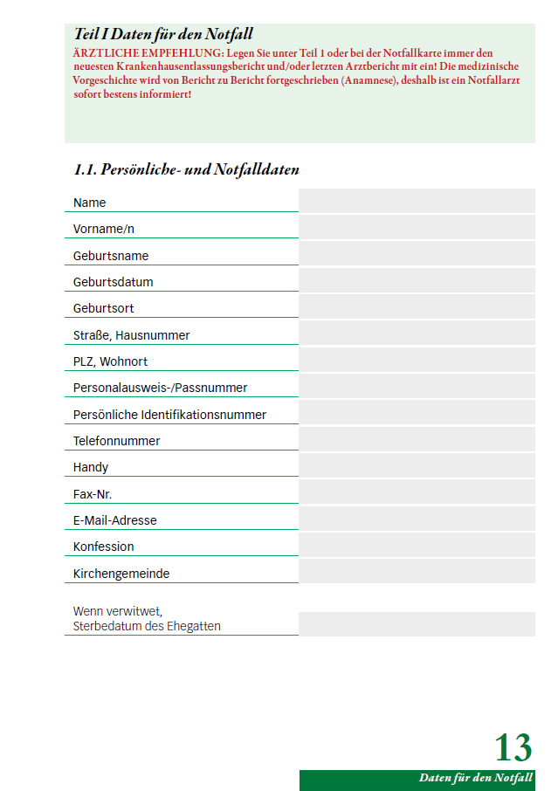

Slide 11
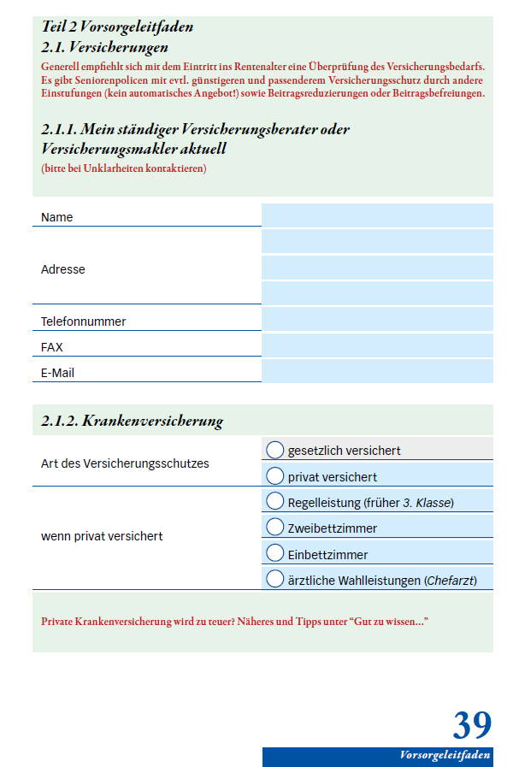

Slide 12
Ausblick
Entwicklung einer bayernweiten Lösung (Notfallmappe und Vorsorgeleitfaden) erwünscht?
Unterstützung der Arbeit vor Ort
Vermeidung von Doppel-/Mehrfacharbeit
Aktualität (und damit Rechtssicherheit) kann besser gewährleistet werden
Zugewinn durch Wiedererkennungswert bei Notfallausweis/-karte
Evtl. Reduktion der Kosten bei landkreisübergreifenden Sammelbestellungen

Slide 13
Rückmeldung
Bitte um Rückmeldung, wenn Sie
auch eine Mappe planen und Unterstützung gut fänden.
schon eine Mappe haben, die aber auch mal aktualisiert werden müsste.
das Thema in Ihrem Landkreis / Ihrer kreisfreien Stadt auch mal aufgreifen wollen.
andere Ideen oder Lösungsvorschläge haben.

Slide 14
Kontakt
Landratsamt Landsberg am Lech Herr Rais Parsi
E-Mail: Pajam.Rais-Parsi@LRA-LL.Bayern.de
Telefon: 08191 / 129 - 1273

Slide 15
Danke für Ihre Aufmerksamkeit
Noch Fragen?
Koordinationsstelle Seniorenpolitisches Gesamtkonzept Pajam Rais Parsi
Von-Kühlmann-Straße 15 86899 Landsberg am Lech Tel.: 08191 / 129 - 1273 Fax: 08191 / 129 - 5273 Pajam.Rais-Parsi@LRA-LL.Bayern.de

